Slide 1
Network Device Configuration
อาจารย์ที่ปรึกษา อาจารย์ธนา หงษ์สุวรรณ
อาจารย์อัครเดช วัชระภูพงษ์
อาจารย์ธนัญชัย ตรีภาค
ผู้รับผิดชอบโครงงาน นายวรายุทธ ตั้งกมลสถาพร รหัส 43010376
นางสาววรารัตน์ เชิดตระกูลชัย รหัส 43010377

Slide 2
หลักการและเหตุผล
การสร้างค่าติดตั้งต้องทำผ่าน command line
การทำงานบางอย่างซ้ำซ้อน
ผู้ที่มีความสามารถในการสร้างค่าติดตั้งมีจำนวนน้อย
Tools ที่ใช้ในการสร้างค่าติดตั้งผ่าน GUI มีราคาแพง

Slide 3
วัตถุประสงค์
เพื่อสร้างโปรแกรมสร้าง Configuration File สำหรับสวิตช์และเราเตอร์

Slide 4
เป้าหมายของโครงการ
ได้โปรแกรมที่สามารถสร้าง Configuration File โดยสามารถใช้งานได้ง่ายผ่านทาง GUI และสามารถนำไปใช้ตั้งค่าให้กับอุปกรณ์ได้อย่างถูกต้อง

Slide 5
ขอบเขตของโครงการ
เป็นโปรแกรมที่ใช้ในการตั้งค่าอุปกรณ์ซิสโก้สวิตช์รุ่น 2950 ซีรี่ส์ และ ซิสโก้เราเตอร์รุ่น 1760 และ 2620 ซีรี่ส์ และรุ่นอื่นๆที่มีความสามารถใกล้เคียงกัน
ตั้งค่าในการใช้งานทั่วๆไป เช่น ในโรงเรียน หน่วยงานขนาดเล็ก ได้

Slide 6
ความสามารถเบื้องต้นของอุปกรณ์
สวิตซ์
- VLAN
- Port Channel
- Spanning-Tree Protocol
เราเตอร์
- Routing Protocol
- Access Control List

Slide 7
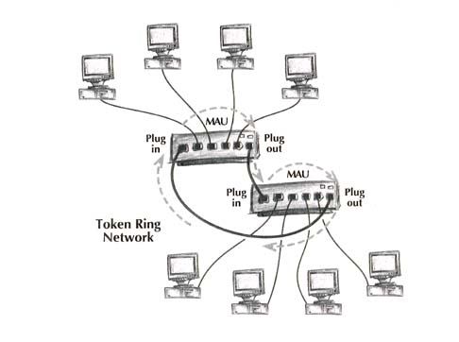
Switch (สวิตช์)
สวิตช์ เป็นอุปกรณ์ที่ใช้ในการเชื่อมต่อระบบเครือข่ายที่ต่างชนิดกัน สามารถช่วยลดทราฟฟิค (Traffic) ในเซกเมนต์(Segment) ได้

Slide 8
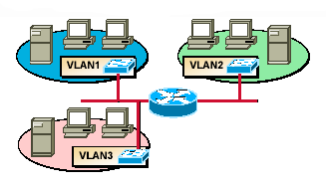
VLAN
การกำหนดแลนเสมือน

Slide 9
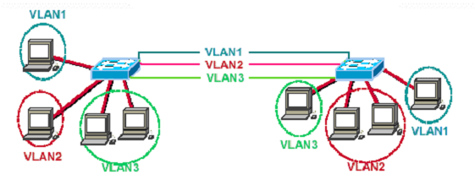
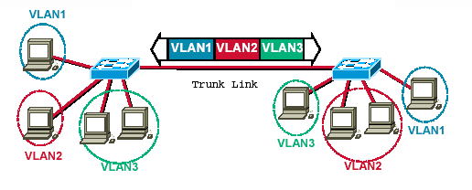
VLAN
Mode การทำงาน
Access
Trunk

Slide 10
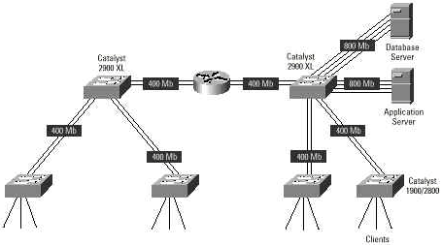
Port Channel

Slide 11
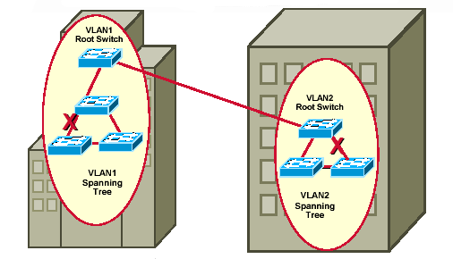
Spanning-Tree Protocol

Slide 12
การกำหนดรหัสผ่านการใช้งาน
Telnet
Console

Slide 13
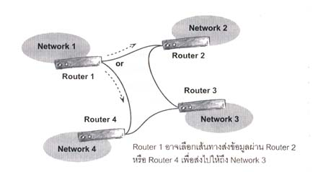
Router(เราเตอร์)
เป็นอุปกรณ์ที่มีความสำคัญมากในการเชื่อมต่อระบบLAN หลายๆเครือข่ายเข้าด้วยกัน เราเตอร์มีการทำงานโดยกำหนดเส้นทางของข้อมูลที่ดีที่สุดโดยมีการเก็บตารางเส้นทาง

Slide 14
การเลือกเส้นทางของเราเตอร์
การเลือกเส้นทางแบบสแตติก(Static Routing)
การเลือกเส้นทางแบบไดนามิก(Dynamic Routing)
- RIP
- IGRP
การเลือกเส้นทางแบบดีฟอล์ทเราท์(Default Routing)

Slide 15
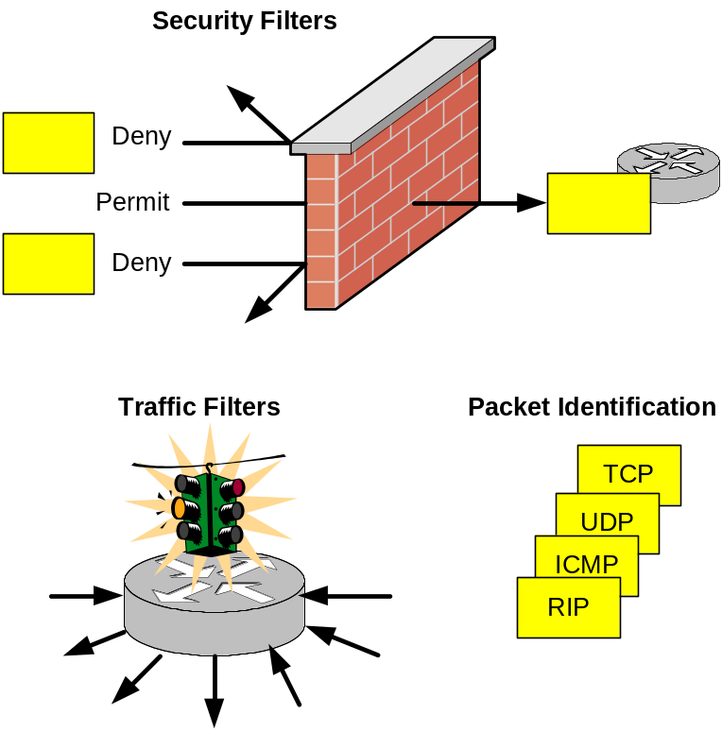
Access Control List (ACL)
Standard ACL
Extend ACL

Slide 16
รายละเอียดการพัฒนาโปรแกรม
ใช้หลักการของออบเจ็กต์โอเรียนเต็ดโปรแกรมมิ่ง (Object-Oriented Programming)
ใช้ภาษา JAVA (JDK 1.3)ในการพัฒนาโปรแกรม
ใช้ JBuilder7 และ JBuilder8 เพื่อช่วยในการพัฒนาโปรแกรม

Slide 17
การออกแบบโปรแกรม
จัดการส่วนต่างๆดังนี้
ค่าทั่วไป
คอนฟิกพอร์ต
วีแลน
อีเทอร์แชนแนล
การใช้งานผ่านเทลเน็ต
การใช้งานผ่านคอนโซล
แอกเซสคอนโทรลลิสต์
จัดการการตั้งค่าการทำงานของสวิตซ์
ส่วนติดต่อผู้ใช้งาน
สร้างไฟล์คอนฟิก
จัดการส่วนต่างๆดังนี้
ค่าทั่วไป
คอนฟิกพอร์ต
เราติ้งโปรโตคอล
การใช้งานผ่านเทลเน็ต
หมายเลขออโตโนมัส
การใช้งานผ่านคอนโซล
แอกเซสคอนโทรลลิสต์
จัดการการตั้งค่าการทำงานของเราเตอร์

Slide 18
ฟังก์ชันการทำงาน
การคอนฟิกสวิตช์
• การกำหนดค่าทั่วไป
• การกำหนดค่าแลนเสมือน
สร้างแลนเสมือน
กำหนดไอพีแอดเดรสเพื่อใช้ในการติดตั้งค่าสวิตช์ผ่านโปรแกรมเทลเนต
• การกำหนดค่าพอร์ตของสวิตช์
กำหนดโหมดการทำงานเป็นแอคเซสลิงค์
กำหนดโหมดการทำงานเป็นทรังค์ลิงค์

Slide 19
ฟังก์ชันการทำงาน(ต่อ)
การคอนฟิกสวิตช์(ต่อ)
สร้างอีเธอร์แชนแนลพอร์ตกรุ๊ป
• การทำโหลดแชริ่งโดยการใช้สแปนนิ่งทรีโปรโตคอล
• การกำหนดเอซีแอล
สแตนดาร์ดเอซีแอล
เอกซ์เทนด์เอซีแอล
การนำเอซีแอลไปใช้งาน
• การกำหนดรหัสผ่านพอร์ตคอนโซล
• การกำหนดรหัสผ่านการใช้งานสวิตช์ผ่านโปรแกรมเทลเนต
การสร้างค่าติดตั้งสวิตช์
การนำค่าติดตั้งที่ได้ไปใช้งาน

Slide 20
ฟังก์ชันการทำงาน(ต่อ)
การคอนฟิกเราเตอร์
• การกำหนดค่าทั่วไป
• การกำหนดค่าอินเทอร์เฟสของเราเตอร์
FastEthernet Interface
Serial Interface
• การกำหนดค่าซับอินเทอร์เฟสของเราเตอร์
• การกำหนดการเลือกเส้นทาง
ดีฟอล์ตเราท์
สแตติกเราท์
ไดนามิกเราท์
การสร้างค่าติดตั้งเราเตอร์
การนำค่าติดตั้งที่ได้ไปใช้งาน

Slide 21
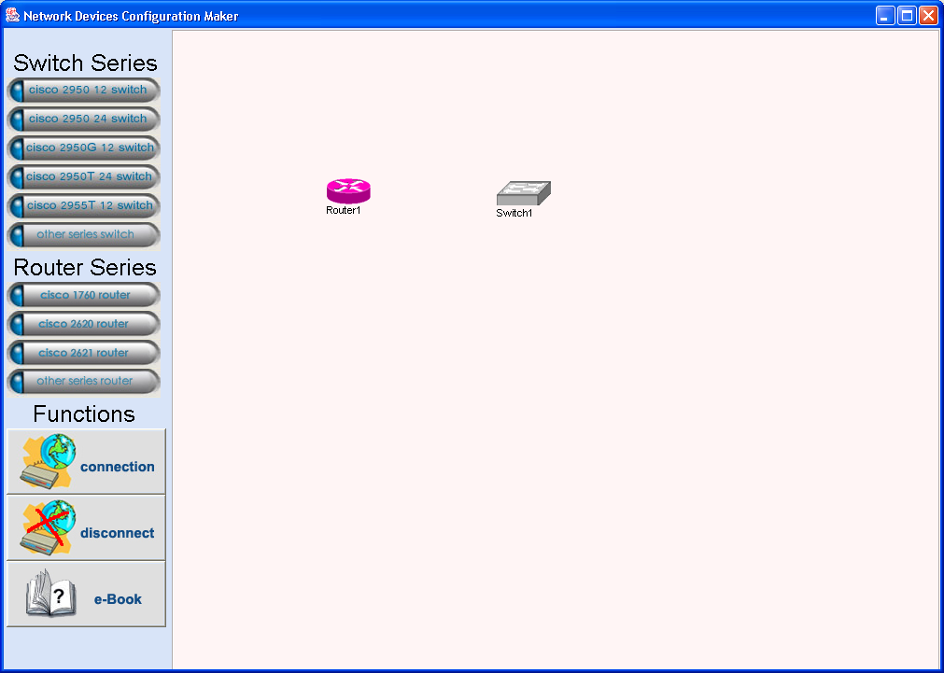
การทำงานของโปรแกรม

Slide 22
การทำงานของโปรแกรม
Frame1 Class
  GUI Components
  Switch Vector
  Router Vector
  Connection Vector
  Ideal Switch Vector
  Ideal Router Vector

Slide 23
การทำงานของโปรแกรม
สวิตช์
  ID
  Product Series
  IOS Version
  FastEthernet Interfaces
  GigabitEthernet Interfaces
  Hostname
  Privilege Mode Password
  VLANs

Slide 24
การทำงานของโปรแกรม
  Port-Channels
  Line Console
  Line Virtual Terminal
  Standard ACLs
  Extend ACLs
  Default Gateway
  Switch Connecting
  Router Connecting

Slide 25
การทำงานของโปรแกรม
Router
  ID
  Product Series
  IOS Version
  FastEthernet Interfaces
  GigabitEthernet Interfaces
  Serial Interfaces
  Hostname
  Privilege Mode Password

Slide 26
การทำงานของโปรแกรม
  Standard ACLs
  Extend ACLs
  Default Gateway
  Switch Connecting
  Router Connecting
  Routing Protocol
  Autonomous Number

Slide 27
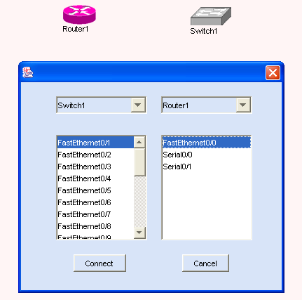
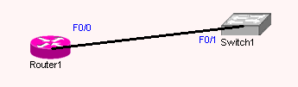
การทำงานของโปรแกรม

Slide 28
การทำงานของโปรแกรม
Connection Class
  Source Device ID
  Destination Device ID
  Source Port
  Destination Port

Slide 29
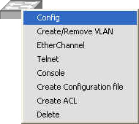
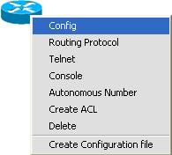
การทำงานของโปรแกรม
Methods

Slide 30
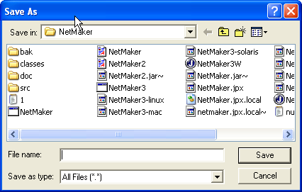
การทำงานของโปรแกรม
generateConfigFile()

Slide 31
การนำ Configuration File ไปใช้งาน
XModem
Telnet
TFTP

Slide 32
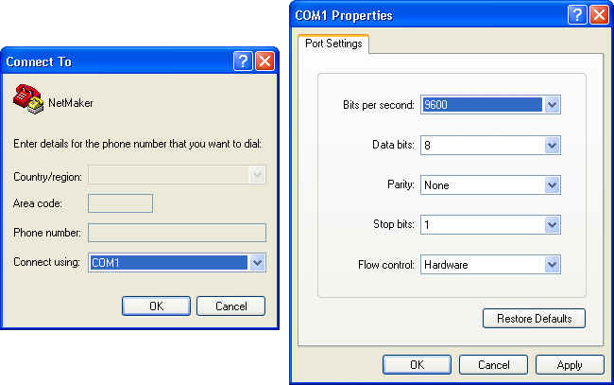
การนำ Configuration File ไปใช้งาน
Xmodem

Slide 33
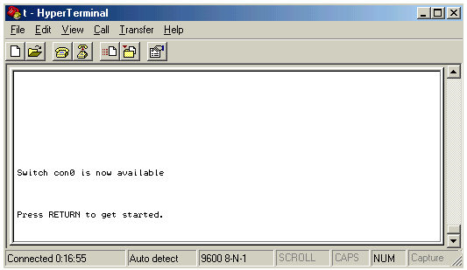
การนำ Configuration File ไปใช้งาน

Slide 34
การนำ Configuration File ไปใช้งาน
Switch> en
Switch# copy xmodem: flash:config.text

Slide 35
การนำ Configuration File ไปใช้งาน
Switch> en
Switch# copy xmodem: flash:config.text
Destination filename [config.text]?

Slide 36
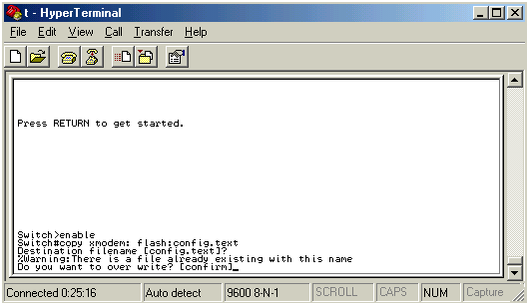
การนำ Configuration File ไปใช้งาน

Slide 37
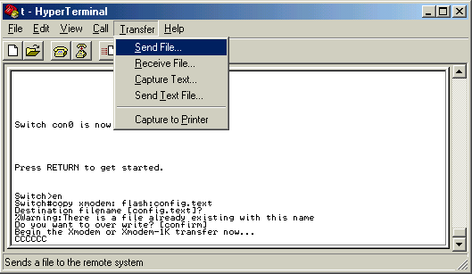
การนำ Configuration File ไปใช้งาน

Slide 38
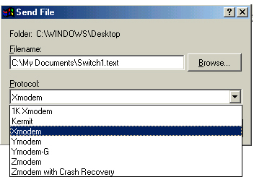
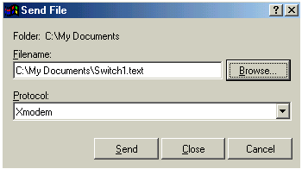
การนำ Configuration File ไปใช้งาน

Slide 39
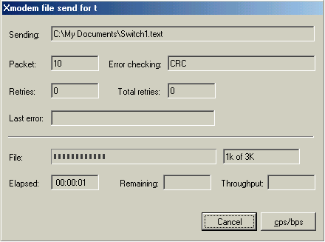
การนำ Configuration File ไปใช้งาน

Slide 40
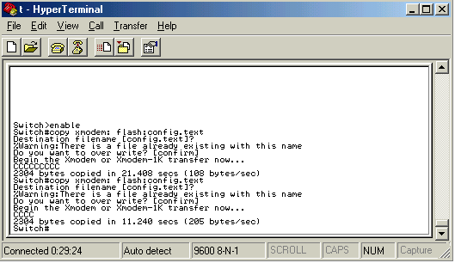
การนำ Configuration File ไปใช้งาน

Slide 41
การนำ Configuration File ไปใช้งาน
Switch# reload

Slide 42
การนำ Configuration File ไปใช้งาน
Switch# reload
Proceed with reload [confirm]?

Slide 43
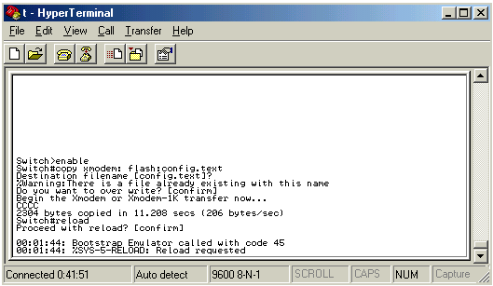
การนำ Configuration File ไปใช้งาน

Slide 44
สรุปโครงงาน
ได้โปรแกรมสร้างค่าติดตั้งอุปกรณ์เครือข่าย สวิตช์ซิสโก้รุ่น 2950 ซีรี่ส์ และเราเตอร์ซิสโก้รุ่น 1760, 2620 ซีรี่ส์ ที่มีความสามารถตามขอบเขตของโครงงาน ดังนี้
  สวิตช์
    กำหนดค่าทั่วไป
    VLANs
    Spanning-Tree
    Port-Channel
    ACLs
  เราเตอร์
    กำหนดค่าทั่วไป
    Routing Protocol
    ACLs

Slide 45
ข้อจำกัดการใช้งาน Configuration File
Specific in Cisco Product
Support Generic Function
Downed Link

Slide 46
แนวทางในการพัฒนาต่อ
เพิ่มฟังก์ชั่นการตั้งค่า
เพิ่มความสามารถในการโหลดค่าติดตั้งเข้าไปในโปรแกรม เพื่อเปลี่ยนแปลงแก้ไขค่าติดตั้งที่มีอยู่แล้ว
เพิ่มความสามารถในการอัพโหลดค่าติดตั้งไปยังอุปกรณ์เครือข่าย
Script สำหรับ up link

